Slide 1

الارتباط الخطي
المعلمة : تهاني عبد الله

Slide 2
الأهداف
1 ) التعرف على شكل الانتشار
2 ) التعرف على الارتباط الخطي

Slide 3
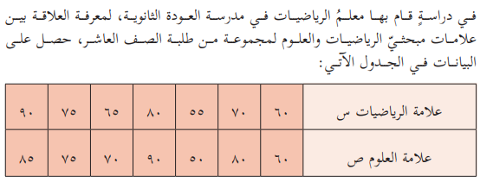
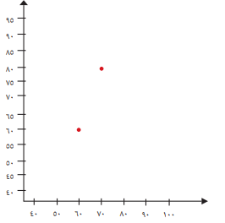


نشاط 1
شكل الانتشار
( 60 ، 60 )
( 70 ، 80 )
( 55 ، 50 )
( 80 ، 90 )
( 65 ، 70 )
( 75 ، 75 )
( 90 ، 85 )

Slide 4
شكل الانتشار
أتعلم

Slide 5
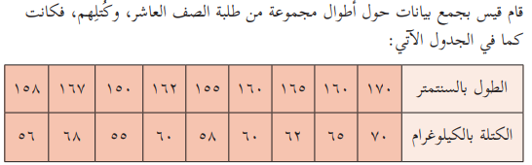
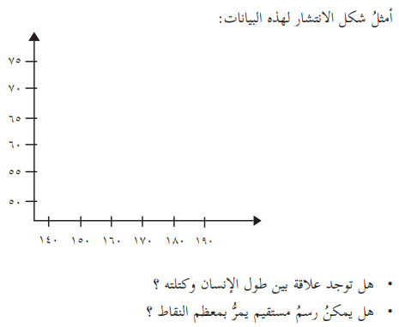
نشاط2
الارتباط الخطي
نعم
نعم

Slide 6
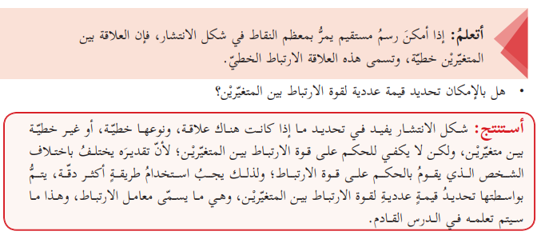
الارتباط الخطي
لا يمكن من خلال شكل الانتشار

Slide 7
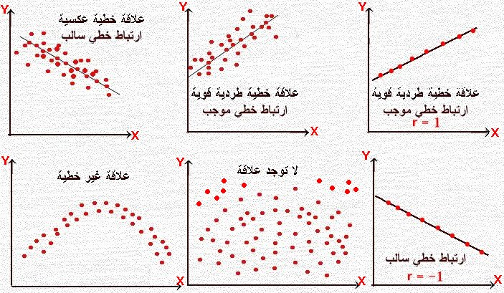
أنواع الارتباط
عروض رياضيات بوربوينت للصف العاشر

Slide 8
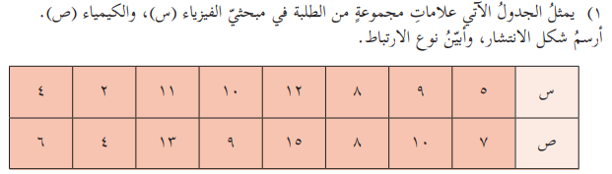

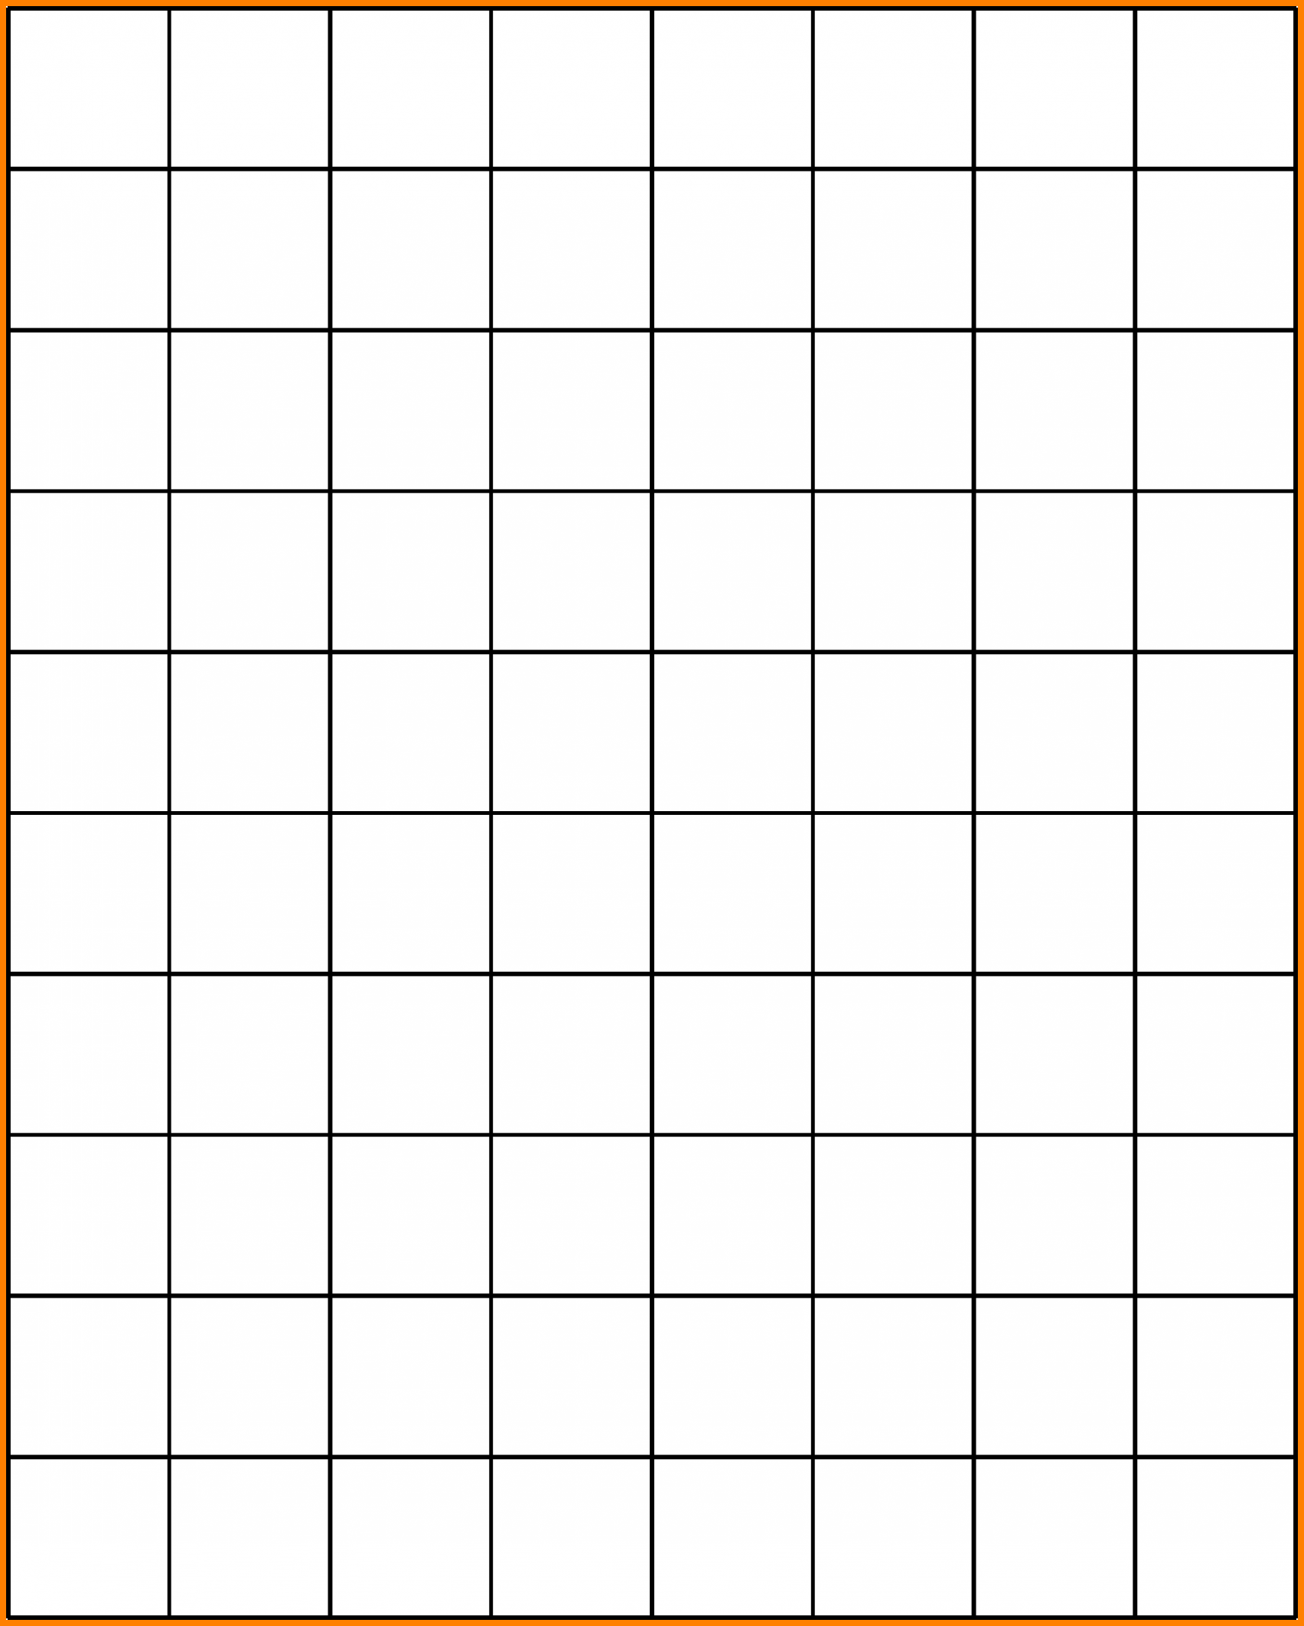
ص
16
14
ارتباط خطي
12
10
8
6
4
2
س
14 12 10 8 6 4 2 0

Slide 9
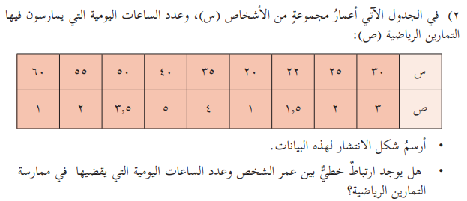
ص
8
7
ارتباط خطي
6
5
4
3
2
1
س
70 60 50 40 30 20 10 0

Slide 10
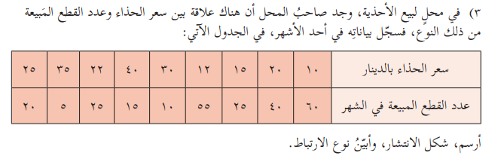
مهمة تعليمية
عروض رياضيات بوربوينت للصف العاشر

